Slide 1


Festa del Corpo degli Ingegneri
42° anno dalla fondazione
IL CORPO DEGLI INGEGNERI
UN PO’ DI STORIA
Brig. Gen. ing. Claudio Ciaralli

Slide 2


IL CORPO DEGLI INGEGNERI
UN PO’ DI STORIA
NASCITA DEL CORPO
La Legge n. 574 del 20 settembre 1980 istituisce il CORPO TECNICO dell’Esercito, fondendo i 6 precedenti Servizi Tecnici.
Il D. lgs. n. 490 del 30 dicembre 1997 modifica della denominazione in CORPO DEGLI INGEGNERI dell’Esercito.

Slide 3
IL CORPO DEGLI INGEGNERI
UN PO’ DI STORIA
Abbiamo solo 42 anni di storia!
… MA SIAMO REALMENTE COSÌ GIOVANI?
PROVIAMO A DARE UNO SGUARDO AL PASSATO

Slide 4
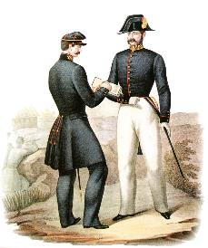


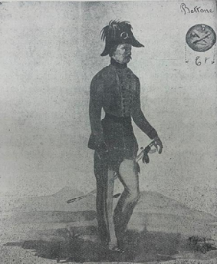
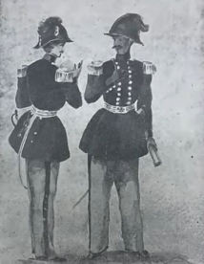
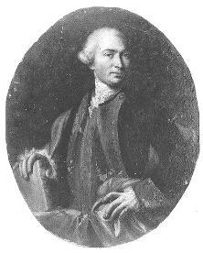
IL CORPO DEGLI INGEGNERI
UN PO’ DI STORIA
GLI INGEGNERI MITARI NEGLI STATI PREUNITARI
Regno delle Due Sicilie (1742 – 1788)
Regno di Sardegna e Piemonte (1752)
Granducato di Toscana
Repubblica di Genova
Ducato di Parma (1764) con compiti cartografici
Repubblica di Venezia (1770)

Slide 5
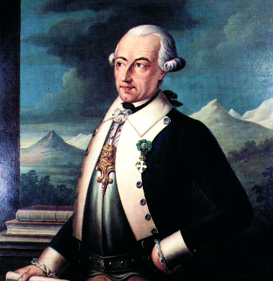
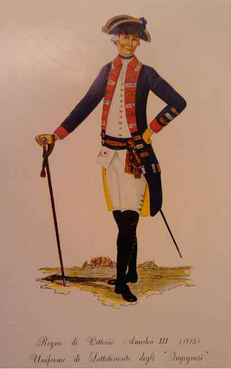
IL CORPO DEGLI INGEGNERI
UN PO’ DI STORIA
1726 Con Re Vittorio Amedeo II gli Ingegneri passarono a far parte del Corpo d’Artiglieria
1752 nasce il Corpo Reale degli Ingegneri di Sua Maestà
1775 Il Corpo ebbe una sua propria uniforme
Ing. Bertola d'Exilles
1° Capo del Corpo degli Ingegneri (1752-1755)
“Uniformi delle Truppe di S.S.R.M. il Re di Sardegna” (1831) Biblioteca Reale di Torino

Slide 6
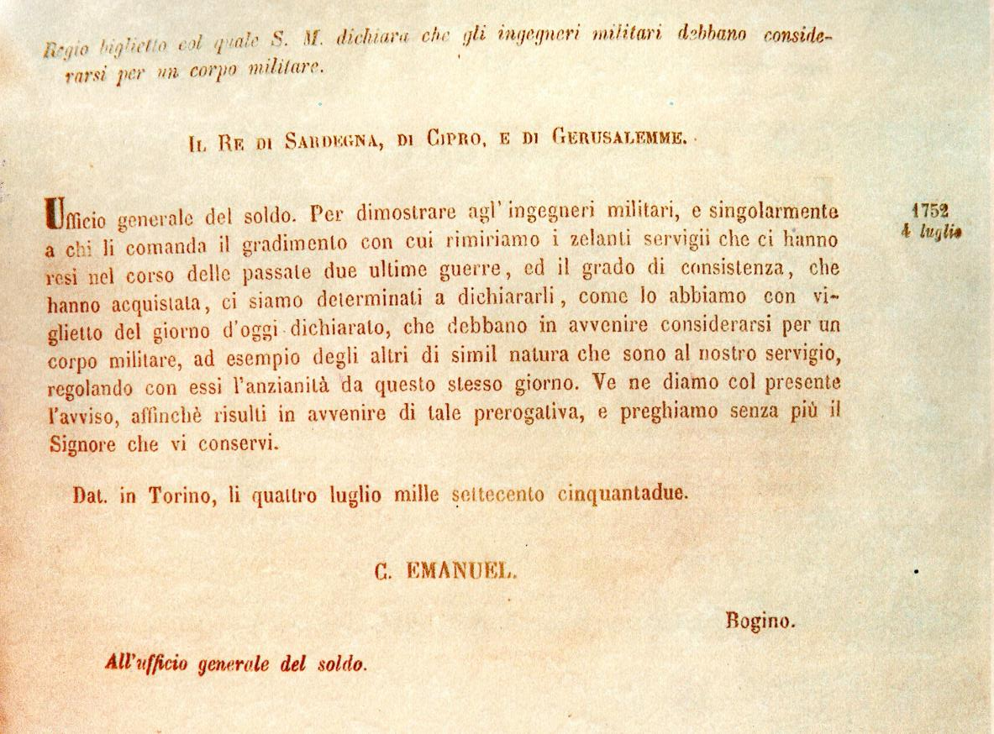



IL CORPO DEGLI INGEGNERI
UN PO’ DI STORIA
IL REGIO VIGLIETTO DEL 1752
DI CARLO EMANUELE

Slide 7
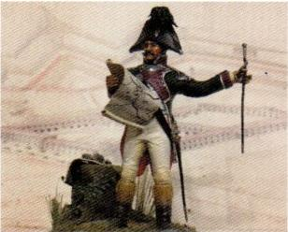
IL CORPO DEGLI INGEGNERI
UN PO’ DI STORIA
1798 Sciolta l’Armata Sarda
Repubblica Cisalpina
Regno Italico
1815 Ritorno della Monarchia, il Corpo degli ingegneri non venne ricostituito.
Gli ingegneri li ritroviamo
all’interno della «Armi Dotte».
Corpo degli Ingegneri Regno Italico 1813

Slide 8
IL CORPO DEGLI INGEGNERI
UN PO’ DI STORIA
In tutto il XIX secolo ed agli inizi del 1900 gli ingegneri militari sono ufficiali della armi di Artiglieria, Genio e S.M. Ufficio Topografico.
1872 È costituito l’Istituto Topografico Militare
1882 Nasce l’I.G.M

Slide 9
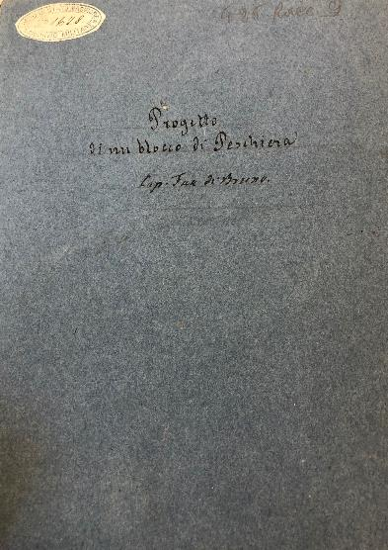
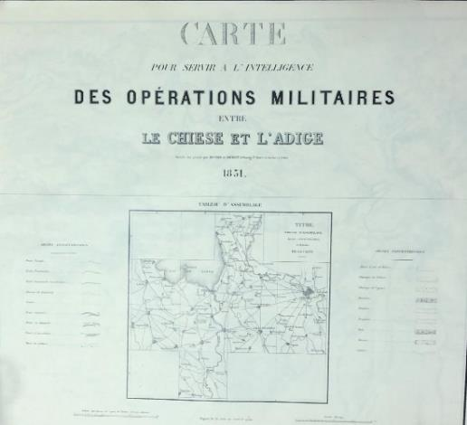

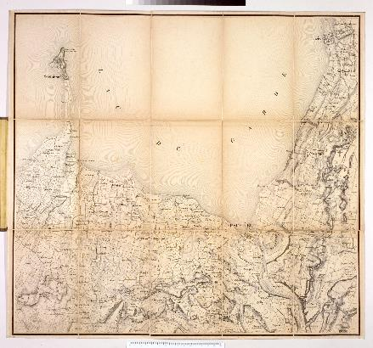
IL CORPO DEGLI INGEGNERI
UN PO’ DI STORIA
Alcune figure eccellenti
Cap. Francesco Faà di Bruno
La carta di Peschiera, foglio B2 della Gran Carta del Mincio
Progetto di un Blocco di Peschiera
Quadro d’unione delle 11 carte costituenti la Gran Carta del Mincio

Slide 10
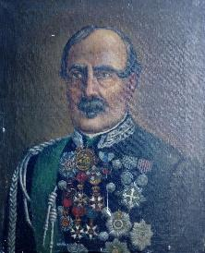
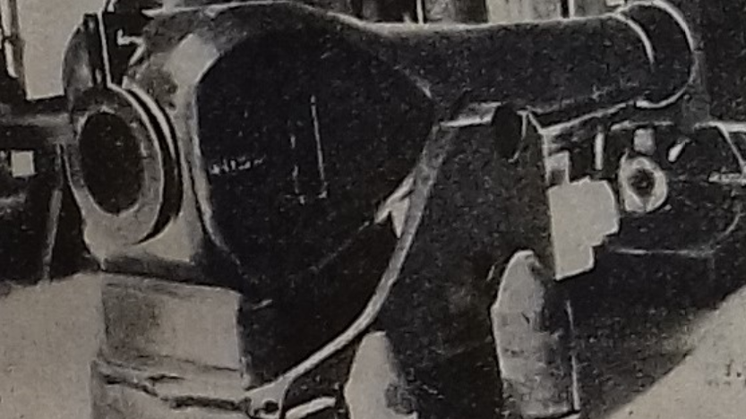
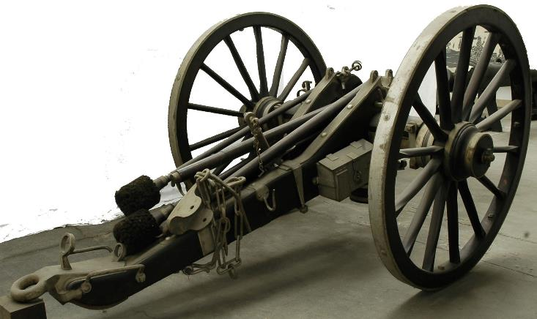
IL CORPO DEGLI INGEGNERI
UN PO’ DI STORIA
GEN. GIOVANNI CAVALLI
1832 ponte di barche
1844 bocche da fuoco
1846 il suo primo cannone rigato viene sperimentato in Svezia;
1866 fucile a retrocarica e studio vantaggi riduzione
Affusto Cavalli
Cannone Cavalli a retro carica

Slide 11
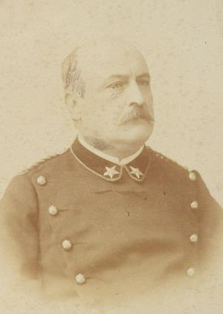
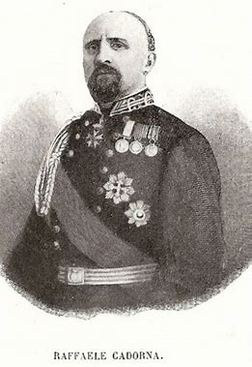
IL CORPO DEGLI INGEGNERI
UN PO’ DI STORIA
GEN. ANGELO FRANCESCO SIACCI
Professore di balistica Scuola di Applicazione
Laurea ad honorem in matematica all'Università di Roma e Accademico dei Lincei (1860).
Formulò leggi sulla resistenza aerodinamica dei Proietti a modifica della balistica newtoniana.
Angelo Francesco SIACCI
GEN. RAFFAELE CADORNA
Allievo dell’Accademia militare di Torino entrò nell’arma del Genio con l’intendimento di diventare un ingegnere militare.
da tenente realizzò lo studio per la caserma di cavalleria di Voghera;
da capitano quello della piazza d’armi di Cagliari
elaborò lo studio difensivo di tutta l’isola sarda
progettò e realizzò il cimitero monumentale di Pallanza.

Slide 12
IL CORPO DEGLI INGEGNERI
UN PO’ DI STORIA
GLI ALBORI DEI SERVIZI TECNICI
1910 La Legge n. 443 istituisce il Servizio Tecnico di Artiglieria ed il relativo corso superiore tecnico;
1911 Nasce l’Istituto Superiore di Radiotelegrafia a Roma

Slide 13
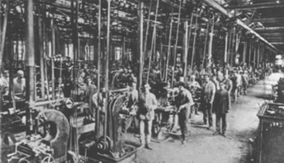
IL CORPO DEGLI INGEGNERI
UN PO’ DI STORIA
IL CONTRIBUTO ALLA I G.M.
PRODUZIONE DI ARMI LEGGERE
Regia Fabbrica d'Armi dell'Esercito di Terni con lo S.F.A.R.E. in Gardone Val Trompia
Officina di Costruzioni di Artiglieria di Roma con una Sezione Spolettificio
PRODUZIONE DI POLVERI E MUNIZIONAMENTO
Regio Polverificio di Fontana Liri
Pirotecnico di Capua
Laboratorio Pirotecnico Militare di Bologna
PRODUZIONE DI MATERIALI DI ARTIGLIERIA
Arsenale Militare del Regio Esercito di Borgo Dora a Torino
Officina Costruzioni di Artiglieria di Genova,
Laboratorio Caricamento Proiettili di Piacenza,
Sezione dello Spolettificio del Regio Esercito di Torre Annunziata
Laboratorio di Precisione del Regio Esercito con annessa Vetreria
Regia Fabbrica d'Armi dell'Esercito -Terni

Slide 14
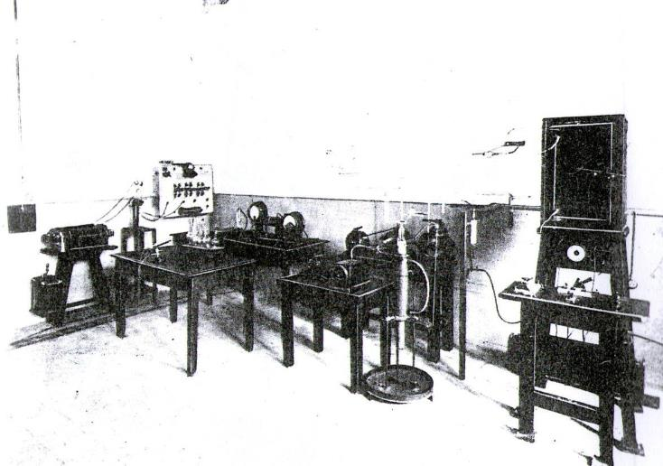
IL CORPO DEGLI INGEGNERI
UN PO’ DI STORIA
IL CONTRIBUTO ALLA I G.M.
ENTI TECNICI DEL GENIO E DELLE TRASMISSIONI
Officina Costruzioni del Genio Militare di Pavia
Laboratorio del 3° Reggimento
Laboratorio del Battaglione Dirigibilisti
Officina Radiotelegrafica ed Elettrotecnica del Genio Militare
Istituto Centrale Militare di Radiotelegrafia Militare
Ufficio Crittografico realizzato dal Magg. Luigi Sacco
CENTRO ESPERIENZE ARTIGLIERIA
Centro Esperienze di Ciriè (Torino)
Sezione Esperienze presso il Poligono di Nettuno
I.S.M.T. sala per realizzazione di tubi a vuoto

Slide 15
IL CORPO DEGLI INGEGNERI
UN PO’ DI STORIA
I SERVIZI TECNICI CRESCONO
1926 viene istituito il Servizio degli Specialisti del Genio;
1930 viene istituito il Servizio Tecnico Automobilistico;
1940 il Servizio degli Specialisti del Genio si trasforma in Servizio Studi ed Esperienze del Genio;
1942 il Servizio Tecnico Automobilistico diventa Servizio Tecnico della Motorizzazione.

Slide 16
IL CORPO DEGLI INGEGNERI
UN PO’ DI STORIA
UNA BREVE PARENTESI
Un’idea di unificare tutti i servizi tecnici era già stata ideata nel 1939
1° giugno 1940 nasce l’Ispettorato Superiore dei Servizi Tecnici alle dipendenze del Capo S.M.R.E.
1° luglio1941 Istituto Superiore Tecnico
1° settembre 1941 Reparto Tecnico del S.M.R.E.
L’organismo ha funzioni di coordinamento e PREMINENZA sugli Ispettorati d’Arma e sulle Direzione Superiori dell’Artiglieria e del Genio.

Slide 17
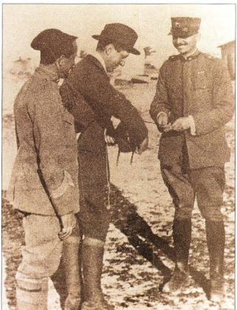
IL CORPO DEGLI INGEGNERI
UN PO’ DI STORIA
ALTRI PERSONAGGI ILLUSTRI
GEN. LUIGI SACCO
1911-14 (Guerra Italo Turca) con G. Marconi in Libia
1916 concepì, propose e mise in opera un Ufficio Crittografico
1930 Libera docenza in Radiocomunicazioni
1935 Artefice della nascita del RADAR (RARI) in Italia
TEN. UGO TIBERIO
1935 Ugo TIBERIO dal 1931 al 1936 prestò servizio a Roma e sul finire del 1935, presso l’I.M.S.T. presentò una sua relazione per la realizzazione di un radar dal titolo «Studio sulla possibilità di utilizzare a fini militari gli effetti della riflessione delle onde ultracorte».

Slide 18
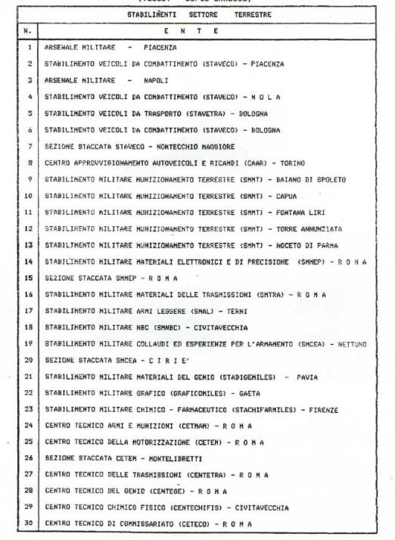
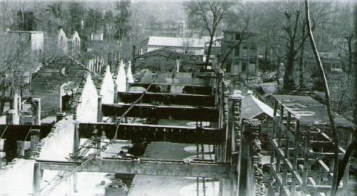
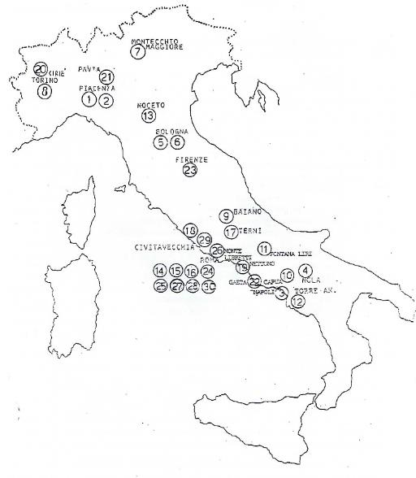

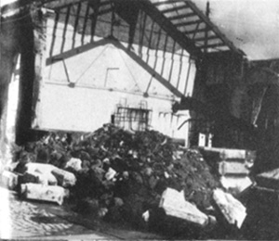
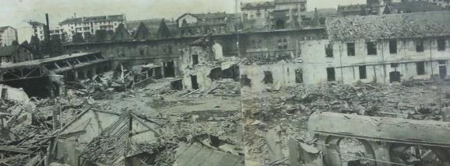
IL CORPO DEGLI INGEGNERI
UN PO’ DI STORIA
II GUERRA MONDIALE
Effetti dei bombardamenti di stabilimenti
Fontana Liri
Terni
Torino

Slide 19
IL CORPO DEGLI INGEGNERI
UN PO’ DI STORIA
ALTRI PERSONAGGI ILLUSTRI
TEN. GAETANO LATMIRAL
1942 In concorso con la ditta Geloso e l’Ing. Urvetti, realizzò apparati per l’intercettazione delle emissioni dei radar inglesi installati a Malta.
1943 Su mandato della R.A. realizzò dei sistemi di guerra elettronica contro i RADAR di Malta, installati in Sicilia nella zona di Casa Arezzo (Ragusa) i cui disturbi bloccarono, come effetto collaterale, le comunicazioni radio tra Malta e Londra.

Slide 20
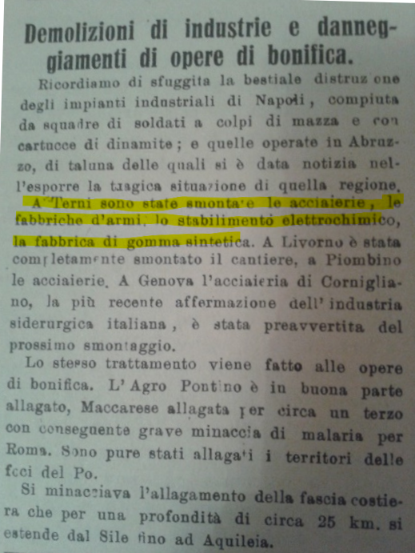
IL CORPO DEGLI INGEGNERI
UN PO’ DI STORIA
LA GUERRA DI LIBERAZIONE
Gli opifici militare dopo l’8 settembre 1943
Sud Italia Gli arsenali cessarono completamente la loro attività, in gran parte sconvolti o distrutti dai bombardamenti anglo-americani e non possono dare alcun contributo alla possente organizzazione logistica degli U.S.A.
Centro Italia i tedeschi saccheggiarono e trasportarono al Nord o in Germania tutto quanto poteva trovare utilizzo nelle loro fabbriche.
Nord Italia Gli stabilimenti furono riorganizzati dal Ministero degli Armamenti tedesco diretto da Albert Speer e lavorarono per gli scopi dell’economia di guerra del Reich.
La Resistenza attiva da una parte degli Ufficiali e delle maestranze degli stabilimenti militari fu, quindi, attuata solo al Centro Nord e diede luogo a fatti violenti, anche se episodici, messi in atto da piccoli nuclei che ebbero spesso come collante, almeno nell’Italia centrale, il F.M.C.R.
Un articolo del giornale clandestino “Avanti!” denuncia il saccheggio tedesco dell’industria militare, tra cui la Fabbrica d’Armi di Terni

Slide 21
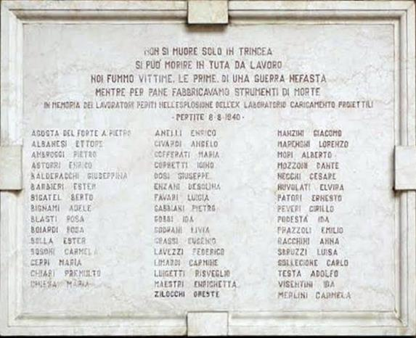
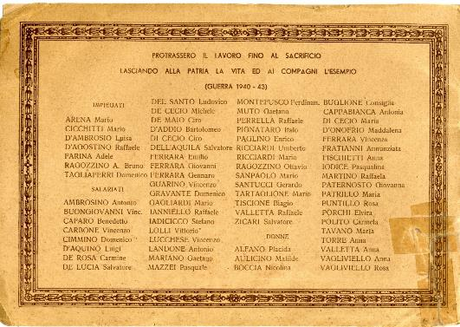
IL CORPO DEGLI INGEGNERI
UN PO’ DI STORIA
ONORE AI CADUTI
Colonnello S.Te.M. Carlo AMIONE
Caduto in Africa Settentrionale il 3 maggio 1941
Ten. Gen. M.B.V.M. Antonio PASSARELLI
Caduto durante il bombardamento dell’Arsenale di Piacenza l’11 agosto 1941
Ten. a. Luigi DI VICINO e V. Rag. a. Felice SANITÀ
Fucilati in contrada Vagni – Fontana Liri - il 4 gennaio 1944
Ten. Gen. S.Te.A. M.O.V.M. Vito ARTALE
Caduto alle Fosse Ardeatine il 24 marzo 1944
I Caduti civili di Piacenza
(8 agosto 1940)
I Caduti del Pirotecnico R.E. di Capua (1940-1943)

Slide 22
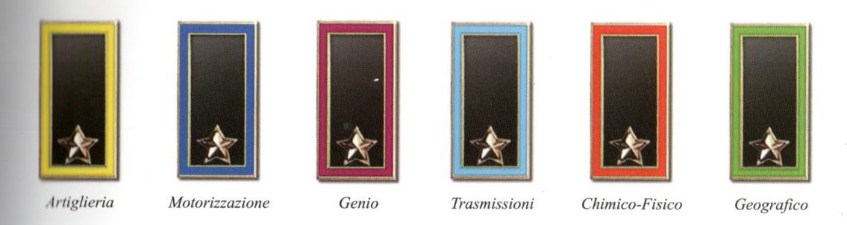
IL CORPO DEGLI INGEGNERI
UN PO’ DI STORIA
1951 Legge n.163824/12/1951, fissa i nuovi organici per l'Esercito
1960 Legge n. 1479 istituisce:
    Servizio Tecnico del Genio
    Servizio Tecnico delle Trasmissioni
    Servizio Tecnico Chimico Fisico
    Servizio Tecnico Geografico

Slide 23

IL CORPO DEGLI INGEGNERI
UN PO’ DI STORIA
ALTRI PERSONAGGI ILLUSTRI
GEN. SALVATORE FUSCALDI
1957 realizzazione dell’obice da montagna da 105/14
Quando il 105/14 italiano vinse la competizione NATO, Fuscaldi inviò al suo diretto superiore, il Gen. Ajello, napoletano come lui, un telegramma che diceva semplicemente: “Il s’est cassé. Issu nun s'è scassato”

Slide 24
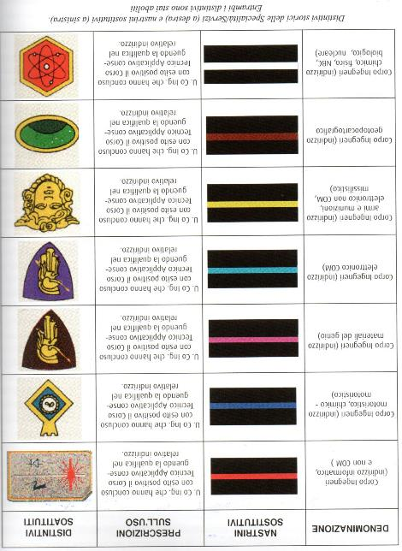


IL CORPO DEGLI INGEGNERI
UN PO’ DI STORIA
1975. Comitato Permanente dei Capi dei Servizi Tecnici
1980. Nasce il Corpo Tecnico dell’Esercito (Legge. 20 settembre 1980 n. 574) con un Capo del Corpo ed un Comando con funzioni anche di IMPIEGO, RECLUTAMENTO e FORMAZIONE.

Slide 25
IL CORPO DEGLI INGEGNERI
UN PO’ DI STORIA
IL «TERREMOTO» DEGLI ANNI 1997 -1998
  25 aprile 1997 Scioglimento del Comando del Corpo Tecnico
  16 luglio 1997 (D.L.n. 264) Soppressione di MOTORDIFE e DGAMAT e nasce la DAT che assorbe le funzioni sui materiali di GENIODIFE
  cede alcune incombenze sui materiali delle Trasmissioni a TELEDIFE (ex. TELECOMDIFE).
  GENIODIFE si trasforma in Direzione Generale dei Lavori e del Demanio.
  28 novembre 1997 (D.L.n. 459) costituzione di 4 Poli di mantenimento e di un Centro Polifunzionale di Sperimentazione alle dipendenze dell'Ispettorato Logistico dell'Esercito.

Slide 26

IL CORPO DEGLI INGEGNERI
UN PO’ DI STORIA
IL «TERREMOTO» DEGLI ANNI 1997 -1998
  1° gennaio 1998 il Corpo Tecnico dell'Esercito diviene CORPO DEGLI INGEGNERI senza cambio delle funzioni dei suoi ufficiali.
  17 febbraio 1998 Il Capo Dipartimento Tecnico assume le attribuzioni di Incaricato delle funzioni di Capo del Corpo.
20 gennaio 1998 Ripartizione degli arsenali, stabilimenti e centri tecnici tra le aree di F.A., di SEGREDIFESA e dell’AID.
Gli Ufficiali del Corpo degli Ingegneri continuano ad essere impiegati anche in moltissimi altri enti militari delle aree tecnico-operative, tecnico-amministrative e dell’Agenzia Industrie Difesa.

Slide 27

IL CORPO DEGLI INGEGNERI
UN PO’ DI STORIA
GLI UFFICIALI INGEGNERI
DEL SETTORE INFRASTRUTTURE
Gli Ingegneri Militari sono da tempo impiegati anche nel settore infrastrutturale di Forza Armata, e stanno acquisendo una sempre maggiore importanza per il fattivo contributo tecnico offerto in Patria e all’estero.
Trovano impiego, potendo rivestire tutti gli incarichi:
  Direzione dei Lavori e del Demanio
  Dipartimento delle Infrastrutture dell’Esercito
  Comando Genio
  Comando Infrastrutture
  Reparti Infrastrutture di tipo A e di tipo B
  «Capi cellula» in Italia, in casi di emergenza nazionale, e all’estero nelle missioni fuori area.

Slide 28
IL CORPO DEGLI INGEGNERI
UN PO’ DI STORIA
PRESIDENTI DEL COMITATO PERMANENTE DEL CAPI DEI SS.TT.
Gen. Isp. Carlo VOLPE - S.Te.M.
Gen. Isp. Vittorio ARTIACO - S.Te.Chi.Fis.
Gen. Isp. Alessandro D’ALESSANDRO - S.Te.A.
Gen. Isp. Nicola CRUCIOLI - S.Te.Chi.Fis.
CAPI DEL CORPO DEGLI INGEGNERI
Ten. Gen. Giuseppe TODISCO
Ten. Gen. Nicola SESSA
Ten. Gen. Roberto DI CAPUA
Ten. Gen. Marcello INGROSSO
Ten. Gen. Mauro PESCARINI
Ten. Gen. Antonio GUCCIARDINO
Ten. Gen. Angelo AMBROSINO
Ten. Gen. Gianfranco GIGLIO
Ten. Gen. Francesco CASTRATARO
Ten. Gen. Paolo GIOVANNINI
Ten. Gen. Angelo GERVASIO
CAPI DEL CORPO TECNICO
Gen. Isp. Valentino ROMANO
Gen. Isp. Giorgio PALLIERI
Gen. Isp. Augusto GUIDOTTI
Gen. Isp. Pietro CHILLEMI
Gen. Isp. Adolfo AMATO
Gen. Isp. Ettore OTTINI
Gen. Isp. Giuseppe TODISCO

Slide 29

IL CORPO DEGLI INGEGNERI
FINE DELLA STORIA
Qui finisce la mia presentazione perché da questo momento entriamo nell’attualità e, quindi, lascio la parola ai miei colleghi in servizio.
Grazie per l’attenzione

